Slide 1
Druk op F5
Je zal een aantal luchtfoto’s zien (foto’s genomen van uit de lucht). Probeer te raden waar/van wat ze genomen zijn.
Om verder te gaan naar de volgende dia, druk je op de spatiebalk.

Slide 2
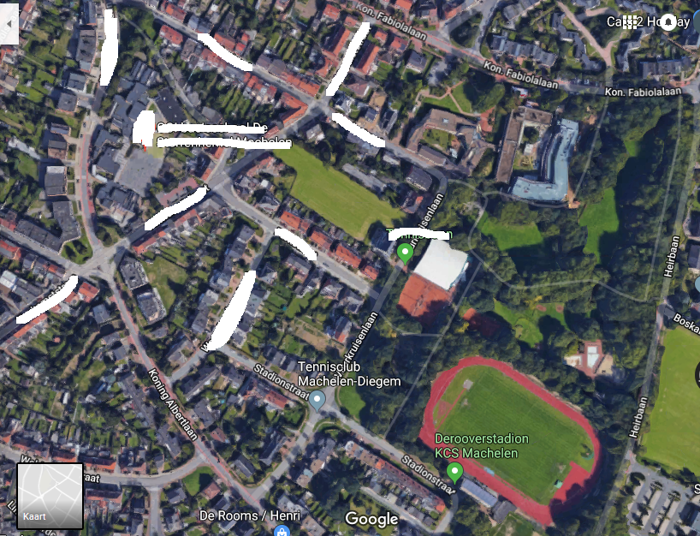

Slide 3
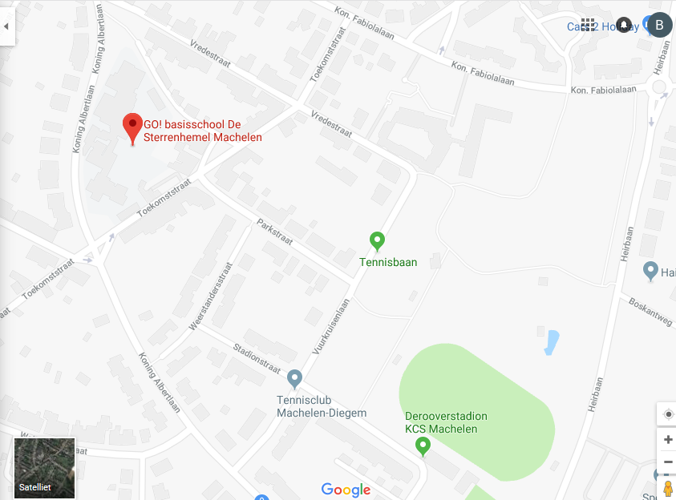

Slide 4
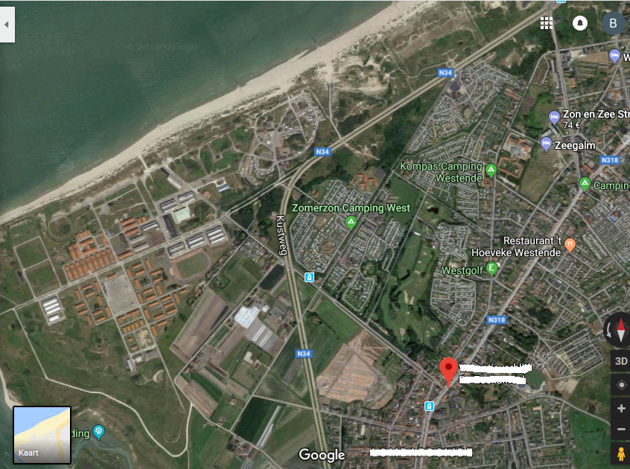

Slide 5
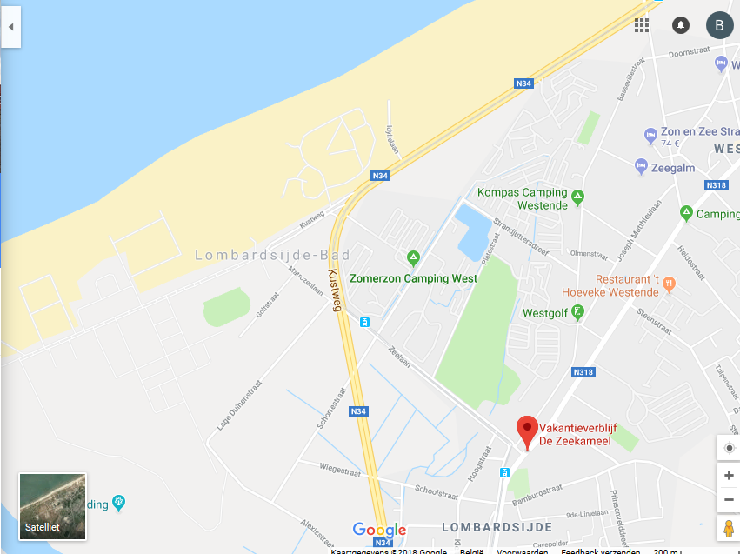

Slide 6
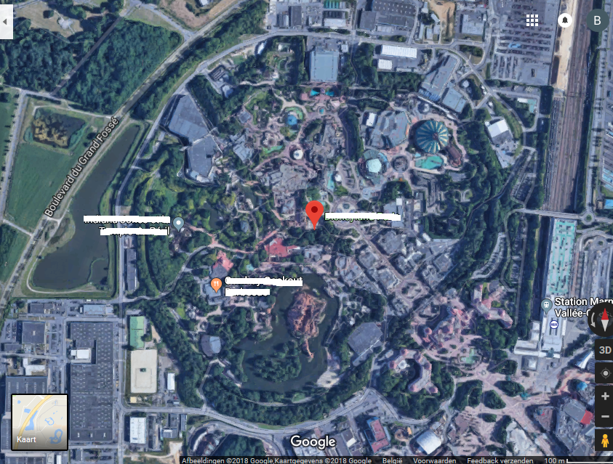

Slide 7
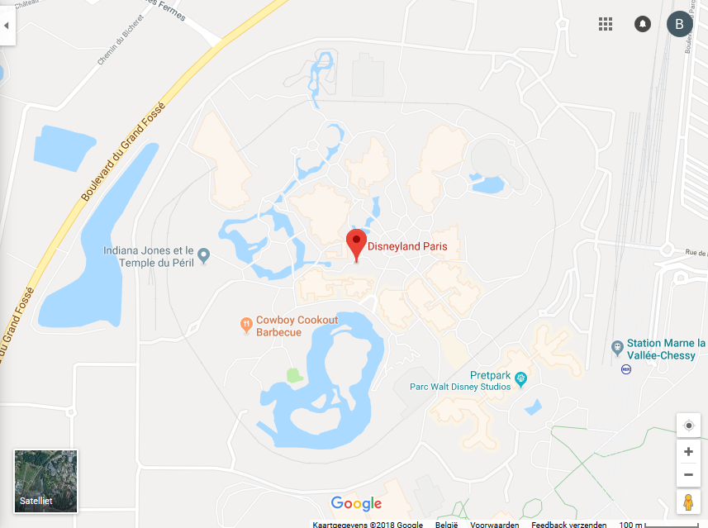

Slide 8
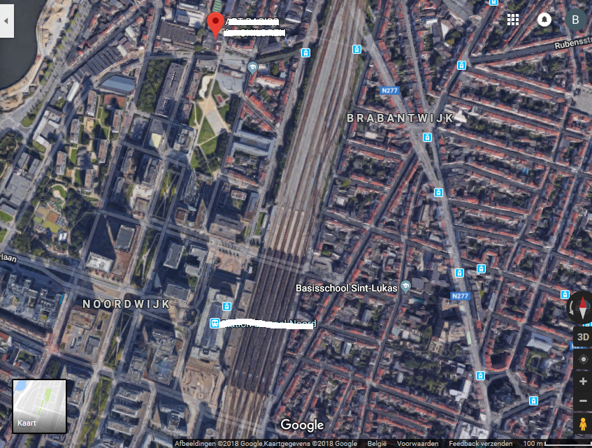

Slide 9
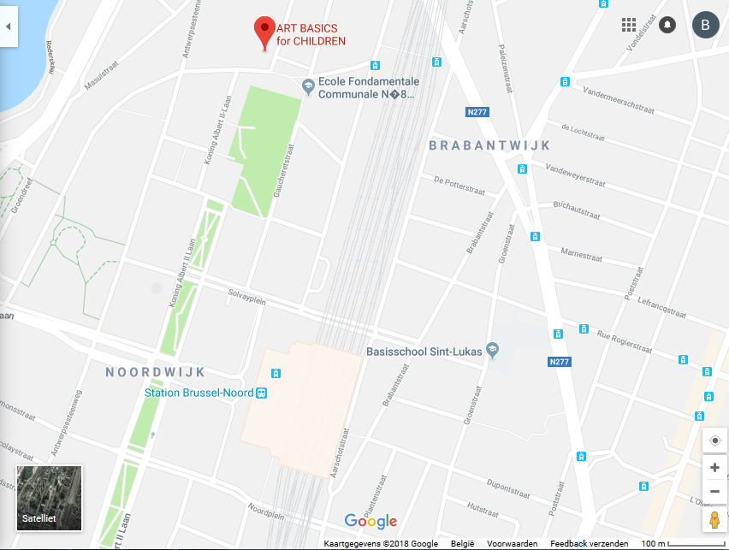

Slide 10
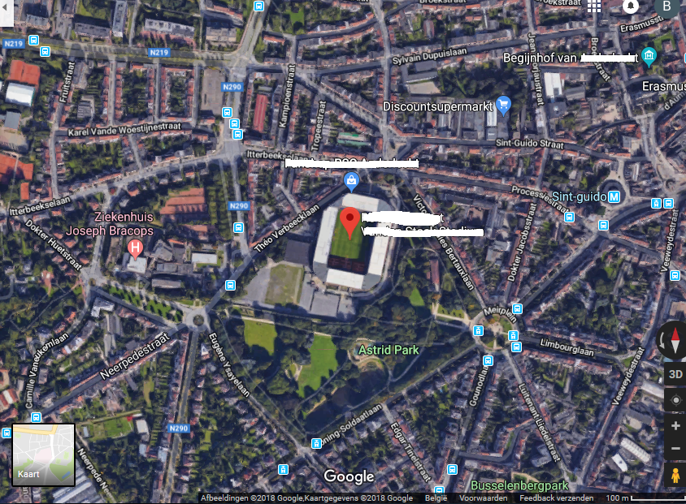

Slide 11
